Slide 1
Сексуальное и репродуктивное здоровье, гендерное равенство и права человека, гендерное насилие, экономические и политические возможности женщин, живущих с ВИЧ в Украине
Светлана Мороз

Slide 2
Цели исследования
1. Собрать, проанализировать проблемы и потребности женщин, живущих с ВИЧ, в Украине в сфере сексуального и репродуктивного здоровья, гендерного равенство и прав человека, гендерного насилия, экономических и политических возможностей.
2. Обозначить приоритеты для включения в национальную повестку дня, для формирования политики и стратегии в отношении ответных мер на эпидемию ВИЧ и СПИДа.
3. Создать платформу для максимального вовлечения женщин в обсуждение и выработку решения обозначенных проблем, с учетом нашего разнообразия.
4. Определить области для новых исследований для женщин, живущих с ВИЧ.
5. Создать основу для нашей правозащитной деятельности на национальном и региональном уровне.

Slide 3
Составляющие исследования
Опрос женщин, живущих с ВИЧ: анкетирование 1000 женщин со всех регионов страны (989 принято в обработку)
Консультации с ВИЧ-позитивными женщинами активистками и теми, кто оказывает услуги в формате четырех фокус групп (количество участниц – 57 женщин)
Сбор личных историй женщин, живущих с ВИЧ (40 историй)
Экспертный анализ политик и программ по ВИЧ и СПИД

Slide 4
Анкетирование
ЧАСТЬ 1 - ПЕРСОНАЛЬНЫЕ ДАННЫЕ.
ЧАСТЬ 2 - ПРАВА ЧЕЛОВЕКА: опыт получения услуг по сексуальному и репродуктивному здоровью.
ЧАСТЬ 3 - фокусируется на ряде КЛЮЧЕВЫХ ТЕМ:
Здоровая сексуальная жизнь
Беременность и способность забеременеть (фертильность)
Насилие в отношении женщин, живущих с ВИЧ
Психическое здоровье
Бремя ухода
Лечение ВИЧ и побочные эффекты
Доходы и экономические возможности.

Slide 5
Консультации в формате фокус-групп
Участницы: ВИЧ+ женщины, работающие в ВИЧ-сервисных НПО, активистки, волонтерки.
Ключевые вопросы
1. Политики и стратегии
2. Гендерное насилие
3. Доступ к клиническому уходу, лечению и поддержке
4. Сексуальные отношения
5. Уход и поддержка детей женщин, живущих с ВИЧ
6. Сексуальное и репродуктивное здоровье, гендерное равенство и права женщин, живущих с ВИЧ во всем их разнообразии
7. Участие женщин, живущих с ВИЧ, в координационных советах по противодействию туберкулезу и ВИЧ-инфекции/СПИД
8. Участие женщин, живущих с ВИЧ, в разработке, пересмотре или оценке программ по ВИЧ и СПИДу
9. Военный конфликт и аннексия Крыма

Slide 6
Аналитический обзор: Гендерное измерение эпидемии ВИЧ и СПИДа в Украине
Гендерные особенности эпидемии ВИЧ и СПИД в Украине
Социо-культурные нормы и факторы: Экономика, Политика, Физическая безопасность
Механизмы внедрения гендерного равенства и ответных мер по ВИЧ и СПИД. Законодательство по гендеру и ВИЧ
Гендерно чувствительные услуги в сфере ВИЧ и СПИДа
Региональные программы
Координация
Участие женщин, живущих с ВИЧ
Финансирование и бюджетирование

Slide 7
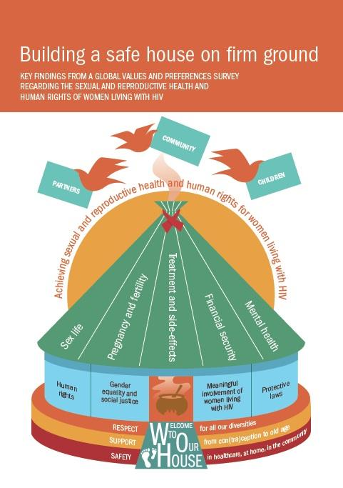
Кто нас вдохновил
Глобальный опрос и консультации по ценностям и предпочтениям: сексуальное и репродуктивное здоровье и права человека для женщин, живущих с ВИЧ, Salamander Trust при поддержке ВОЗ.
«Сommunity-based research»: Разработано под руководством Глобальной Референтной группы из 14 женщин, живущих с ВИЧ и проводилось женщинами, живущими с ВИЧ, на 7 языках.
ВИЧ-позитивные женщины со всего мира во всем разнообразии и в широком диапазоне географических, политических и социальных контекстов получили возможность стать активными участницами процесса подготовки новых руководств ВОЗ по СРЗ. Это самое масштабное международное исследование по сексуальному и репродуктивному здоровью и правам человека для женщин, живущих с ВИЧ. 832 женщины из 94 стран, в возрасте от 15 до 72 заполнили он-лайн опрос и 113 приняли участие в национальных консультациях фокус-группах.

Slide 8
Социально-поведенческие характеристики
Я занимаюсь(лась) секс-работой | 72 | 7,5%
Я употребляю(ла) наркотики | 314 | 32,7%
Мой сексуальный партнер (ы) употребляет(л) наркотики | 277 | 28,9%
Я являюсь (лась) клиенткой программы ОЗТ | 118 | 12,3%
Я была в тюрьме | 90 | 9,4%
Я содержалась под стражей | 120 | 12,5%
Я имею инвалидность | 214 | 22,3%
Я имею(ла) активный туберкулез | 84 | 8,8%
Я имею(ла) гепатит С | 342 | 35,6%
Я мигрировала из одной страны в другую по экономическим причинам | 6 | ,6%
Я мигрировала из одной страны в другую по политическим причинам | 3 | ,3%
Я лесбиянка, бисексуалка или имею секс с женщинами | 17 | 1,8%
Я замужем, или в стабильных отношениях | 546 | 56,9%
Я внутренняя переселенка из Крыма или Донбасса | 49 | 5,1%
Я бездомная или была бездомной | 42 | 4,4%
Notes:
Больше половины участниц опроса (56,6%) замужем или находятся в стабильных отношениях. Более трети опрошенных (35,3%) имеют гепатит С. Треть женщин имеет опыт употребления наркотиков (32,3%), а 28,9% - имеют партнеров, которые употребляли или употребляют наркотики. Каждая пятая (22,1%) имеет инвалидность. Также, каждая пятая была в заключении или содержалась под стражей (9,2% и 12,5%). 7,7% женщин имеют опыт секс-работы. 5% являются внутренними переселенками из Крыма или Донбасса. 8,6% опрошенных ВИЧ-позитивных женщин имеют активный туберкулез в анамнезе.

Slide 9
Социально-демографические характеристики
Большинство участниц опроса проживают в городах – областных центрах или районных центрах (58% и 31,1% соответственно).
Подавляющее большинство участниц опроса (87,4%, абс.858) находятся в репродуктивном возрасте - от 18 до 45 лет.
Больше трети участниц опроса состоят в зарегистрированном (36,4%), а четверть - в не зарегистрированном браке. 8,3% участниц – это вдовы.
15,9% женщин имеют высшее, а 10,9% - неполное высшее образование. 40,8% респондетнок получили среднее образование, 19% - среднее специальное, и 13,4% - неполное среднее образование.
Четверть участниц опроса назвали себя безработными (24,7%), а почти треть - домохозяйками (30,1%). Чуть больше трети женщин (36,5%) имею работу - являются наемными работницами (24,9%), госслужащими (6,4%) или предпринимательницами (5,2%). Учащимися или студентками являются меньше одного процента женщин (0,8%). Пенсионерками - 7,8%.

Slide 10
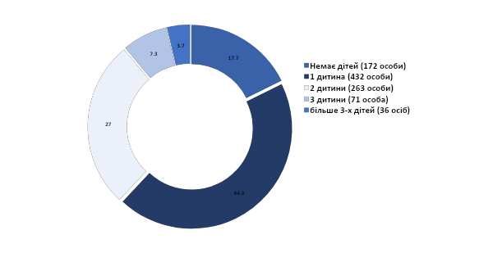
Наличие детей 42,7% узнали про ВИЧ во время беременности

Slide 11
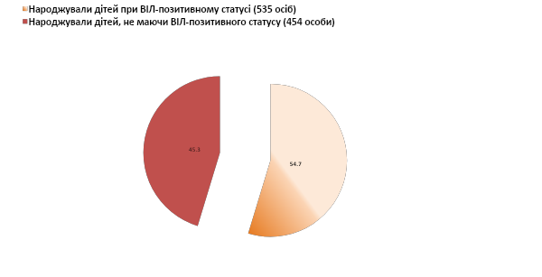
Рождение детей
Notes:
Переважна більшість респонденток (54,7%) народжували дітей після того, як дізналися про свій ВІЛ-статус (рис. 1.7). Серед тих жінок, які народжували після постановки діагнозу ВІЛ, більшість народили одну дитину (73,5%; рис. 1.8). Двох дітей народили 21,1% жінок, а 15,9% серед тих, хто народжував після постановки діагнозу ВІЛ, мають ВІЛ-позитивних дітей. З них, 80 жінок – одну ВІЛ+ дитину, а 5 жінок – двох ВІЛ+ дітей.

Slide 12
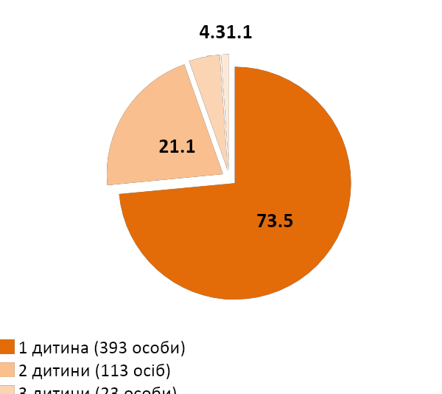
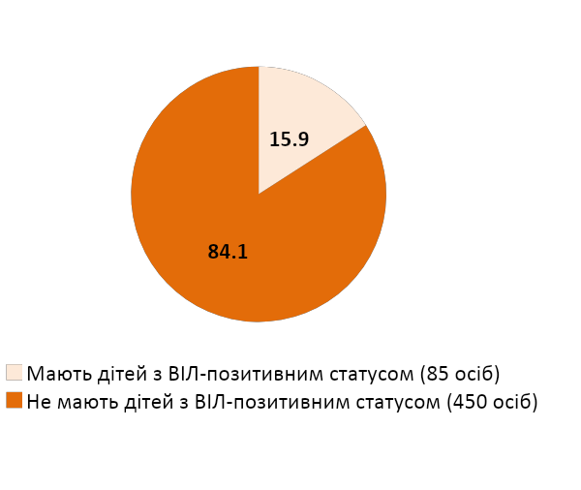
Рождение детей после получения статуса ВИЧ+

Slide 13
Права человека. Самая высокая степень несогласия:
Я могу получить бесплатное и качественное лечение, информацию, услуги в области сексуального и репродуктивного здоровья, когда я в них нуждаюсь
Я считаю, что медработники, оказывающие услуги, имеют хорошую подготовку, доброжелательны, и готовы поддерживать

Slide 14
Фокус-группы. Политики и стратегии:
Обеспечить интегрированные услуги и переадресацию в отношении ВИЧ и сексуального и репродуктивного здоровья – 98,2%;
Расширить доказательную базу о взаимосвязи ВИЧ, гендерного равенства, сексуального и репродуктивного здоровья и прав человека для девочек и женщин, живущих с ВИЧ, на всех этапах жизни – 98,2%,

Slide 15
Фокус-группы: Гендерное насилие
Признать и решать вопросы всех нарушений прав женщин с ВИЧ на базе медицинских учреждений (например, стигма и дискриминация; предубеждённость работников; принудительный аборт или стерилизация; отсутствие выбора, приватности или информации, и др.) – 98,2%,
Признать и решать проблемы гендерного насилия, в том числе со стороны полового партнёра, насилия со стороны других членов семьи и насилия по отношению к женщинам, живущим с ВИЧ, из ключевых групп (секс-работницы, потребительницы наркотиков, трансгендерные женщины) – 98,2%,
Признать и решать проблемы гендерного неравенства в обществе на всех уровнях (например, обеспечить равные возможности трудоустройства и равной оплаты труда для мужчин и женщин; обеспечить равные имущественные права и др.) – 98,2%.

Slide 16
Фокус-группы. Клинических уход, лечение и поддержка
В планировании и предоставлении услуг понимать влияние сопутствующих заболеваний, в том числе туберкулёза, гепатита С, рака и инфекций, передающихся половым путём, в контексте сексуального и репродуктивного здоровья и прав женщин, живущих с ВИЧ.
Внедрять достоверные и современные рекомендации в отношении зачатия ребёнка в парах с одинаковым или разным ВИЧ-статусом.

Slide 17
Команда
Ассистентка
Социолог
Координатор сбора данных
3 национальных консультанта
Координатор проекта
Координатор исследования
4 суб-координатора
20 интервьюеров
Этический комитет
Национальная Референтная группа
ВИЧ+ женщин
5 эксперток
5 эксперток

